Slide 1


Create the value
Formation ANGULAR

Slide 2
Votre formateur
Nicolas Hodicq, CTO @BEWIZYU
Mes technos: Javascript, Java, Android, Action Script, Shell
Quelques projets: M6 (6play mobile), BNP, SNCF, Adrea, Sogelink, ..
J’ai été entre autres: Développeur, Expert Technique, Architecte

Slide 3
Angular

Slide 4
Programme détaillé
Historique et généralités Angular
TypeScript
Angular
Angular-cli
Composants
Service / Injectable
HttpClientModule
Router
Formulaires
Tests unitaires

Slide 5
Angular
Historique
2009, AngularJS devait être un logiciel manipulant des données au format JSON (indépendamment du web) crée par Miško Hevery et Adam Abronsw, ses fondateurs.
Google a ensuite repris le projet en interne
La première version a été mise sur GitHub le 20 octobre 2010, la version 1.0.0 est sortie en juin 2012
La version 2.0, considérablement différente (ECMAScript 6 et un nouveau langage, TypeScript, abandon de jQuery et de nombreux concepts et prototypes), est développée depuis 2014 pour une première version livrée en 2016.
Angular.js est le nom de la première version (1.xxxx). Dorénavant, le framework s’appelle Angular. Une version majeure sera disponibles tous les 6 mois

Slide 6
Angular
Présentation
Single Page Application (SPA)
Déclaratif plutôt qu’impératif
Approche composant first
Injection de dépendances
Conçu pour le web de demain, avec ECMAScript 6, les Web Components
Améliorer l’expérience utilisateur (interface plus fluide, asynchrone, mobile first)
Définit une approche modulaire qui doit amener un couplage faible entre les différents composants et services afin de faciliter l’écritures de tests unitaires automatisés
Privilégie l’écriture en TypeScript mais il est possible d’écrire avec de l’ES6.

Slide 7
Angular
Single Page Application
Application web accessible via une page web unique
Éviter le chargement d'une nouvelle page à chaque action demandée
Permet d’avoir des traitements offline
Prérequis pour construire une PWA (Progressive Web App)
L’optimisation pour le SEO (Search Engine Optimization) nécessite des traitements supplémentaires

Slide 8
Angular
Typescript présentation
Langage de programmation libre et open source développé par Microsoft
Améliorer et sécuriser la production de code JavaScript
Le code TypeScript est transcompilé en JavaScript, pouvant ainsi être interprété par n'importe quel navigateur web ou moteur JavaScript
TypeScript permet un typage statique optionnel des variables et des fonctions
Supporte la spécification ECMAScript 6

Slide 9
Angular
Typescript
Types :
Syntaxe simple
Différents types simples à retenir
JavaScript types primitifs et complexes
Types génériques
Typage dynamique (any)
Union de 2 types
Enum
Fonctions retournent aussi un type
Définition d’interfaces
Une classe ou un paramètre de fonction peut requérir une interface
Paramètres optionnels
Décorateurs depuis TypeScript 1.5 pour le support d’Angular

Slide 10
Angular
Typescript
TypeScript peut être configuré via le fichier tsconfig.json qui stockera les options de compilation TypeScript
{
"compilerOptions": {
"target": "es5",
"experimentalDecorators": true,
"emitDecoratorMetadata": true,
"sourceMap": true, "module": "commonjs",
"noImplicitAny": false
},
"exclude": [ "node_modules" ]
}
Notes:
TP TypeScript et init app angular

Slide 11
TP
TP : Chapter 1 – TypeScript

Slide 12
Angular
Angular-cli
Contrairement à la première version, Angular met à disposition un module node global afin d’initialiser un « vrai» projet Angular
Architecture identique d’un projet à un autre
Outils standardisés pour une application Angular
Packaging de l’application
Gestion des environnements
Tests
Confort de développement (watch)
Génération de composants, services, …
Documentation
Notes:
TP init application avec client

Slide 13
Angular
Template
un template nous permet de rendre du HTML avec quelques parties dynamiques dépendant des données
Angular possède sa propre syntaxe de template et permet d’interagir avec les web components
{{}} => interpolation
[] => binding de propriété
[()] => 2 way data binding
() => binding d’événement
# => déclaration de variable
* => directives structurelles
? => paramètre optionnel

Slide 14
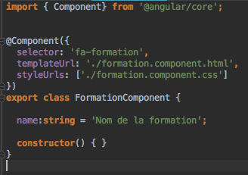
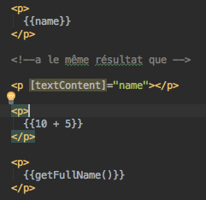
Angular
Template
Interpolation

Slide 15
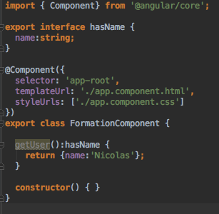
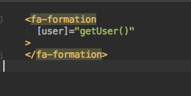
Angular
Template
binding de propriété

Slide 16

Angular
Template
2 way data binding

Slide 17
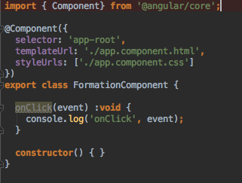

Angular
Template
Binding d’évènement

Slide 18
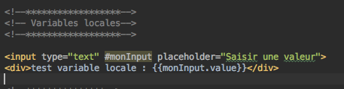
Angular
Template
Déclaration de variable

Slide 19
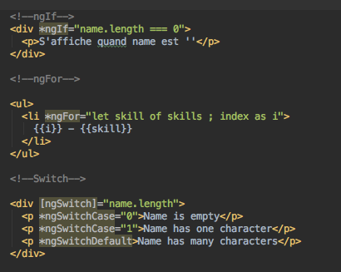
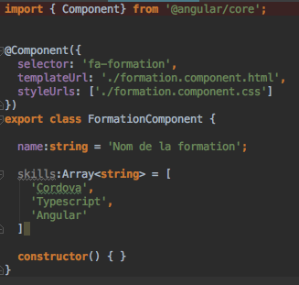
Angular
Template
Directives structurelles

Slide 20
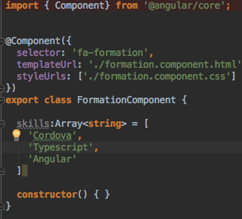

Angular
Template
Paramètre optionnal

Slide 21
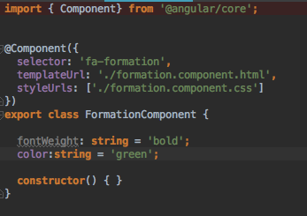
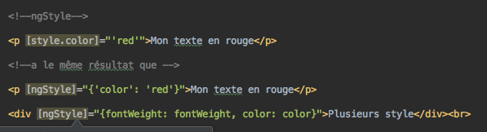
Angular
Template
Directives ngStyle

Slide 22
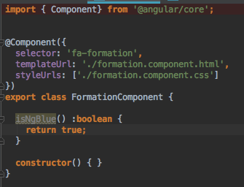
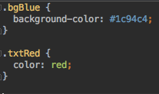
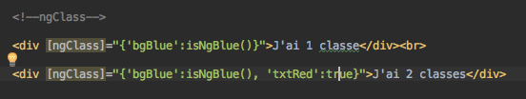
Angular
Template
Directives ngClass

Slide 23
Angular
Pipe
Anciennement les filter de Angular.js (v1.xx)
Permet de formater des données brutes en données lisible pour l’utilisateur
Pipes
Json
slice
Percent
Uppercase/Lowercase
Number
Date
Currency
Async
Keyvalue

Slide 24
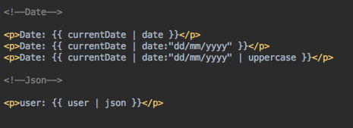
Angular
Pipe
Angular permet définir ses propres pipes
Il est possible de chainer des pipes

Slide 25
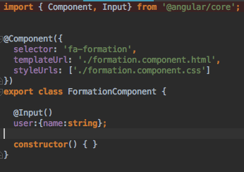
Angular
Décorateurs Input
Input
Permet à un composant parent de passer des données à un composant enfant

Slide 26
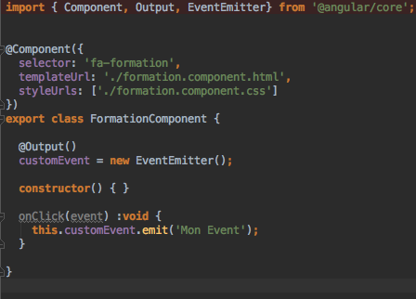
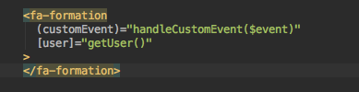
Angular
Décorateurs Output
Output
Permet à un composant enfant de dispatcher un événement à un composant parent

Slide 27
Angular
Cycle de vie d’un composant

Slide 28
TP
TP : Chapter 3 – Angular: composants

Slide 29
Angular
Service / Injectable
Angular a un philosophie composant first, cela ne veut pas dire que le code métier est écrit dans ceux-ci.
La responsabilité des composants est de gérer uniquement la couche interface
Angular étant un framework très complet, il nous met à disposition un certain nombre de services regroupés par modules applicatifs
@angular/http
@angular/forms
@angular/common
….
Nous pouvons bien sur écrire nous services spécifiques

Slide 30
Angular
Service / Injectable
Créer un service revient à créer une classe et la rendre disponible pour un composant ou bien même un autre service.
Intervient alors la notion d’injection de dépendances
Design pattern bien connu
Déjà intégré dans la versions Angular.js
Le framework crée une instance du service pour ensuite la fournir aux composants et services qui en dépendent
Bénéfices
Développement simplifié
Meilleure testabilité
Configuration simplifiée

Slide 31
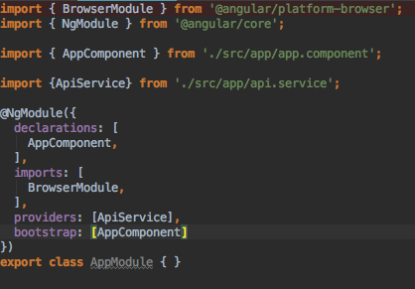
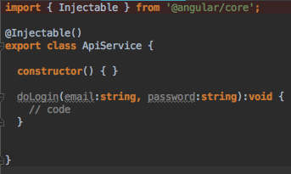
Angular
Service / Injectable
Déclaration d’un service

Slide 32
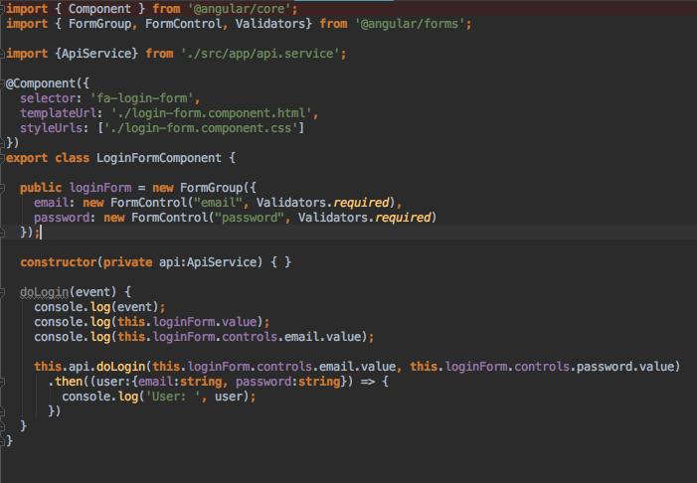
Angular
Service / Injectable
Notes:
TP angular

Slide 33
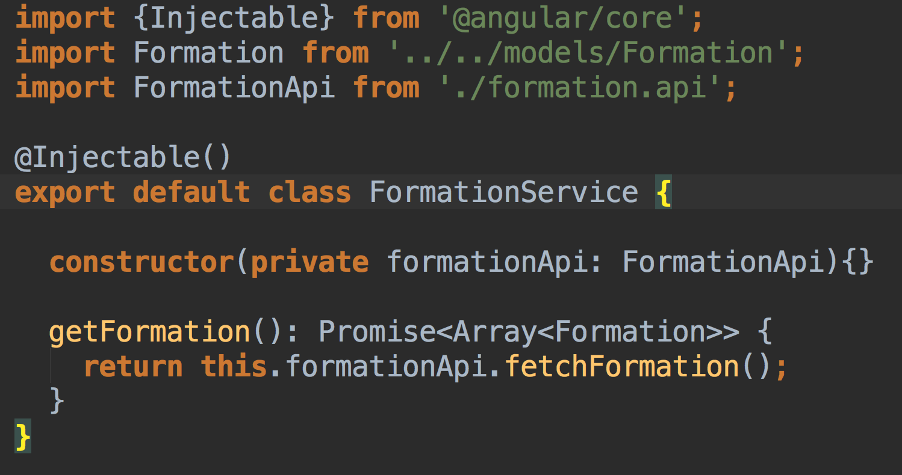
Angular
Service / Injectable
Notes:
TP angular

Slide 34
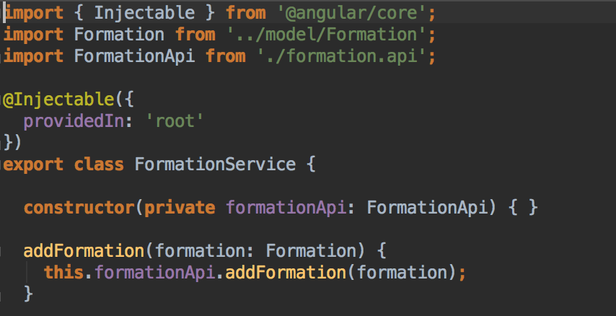
Angular
Service / Injectable
Notes:
TP angular

Slide 35
TP
TP : Chapter 4 – Angular: Injection de dépendances

Slide 36
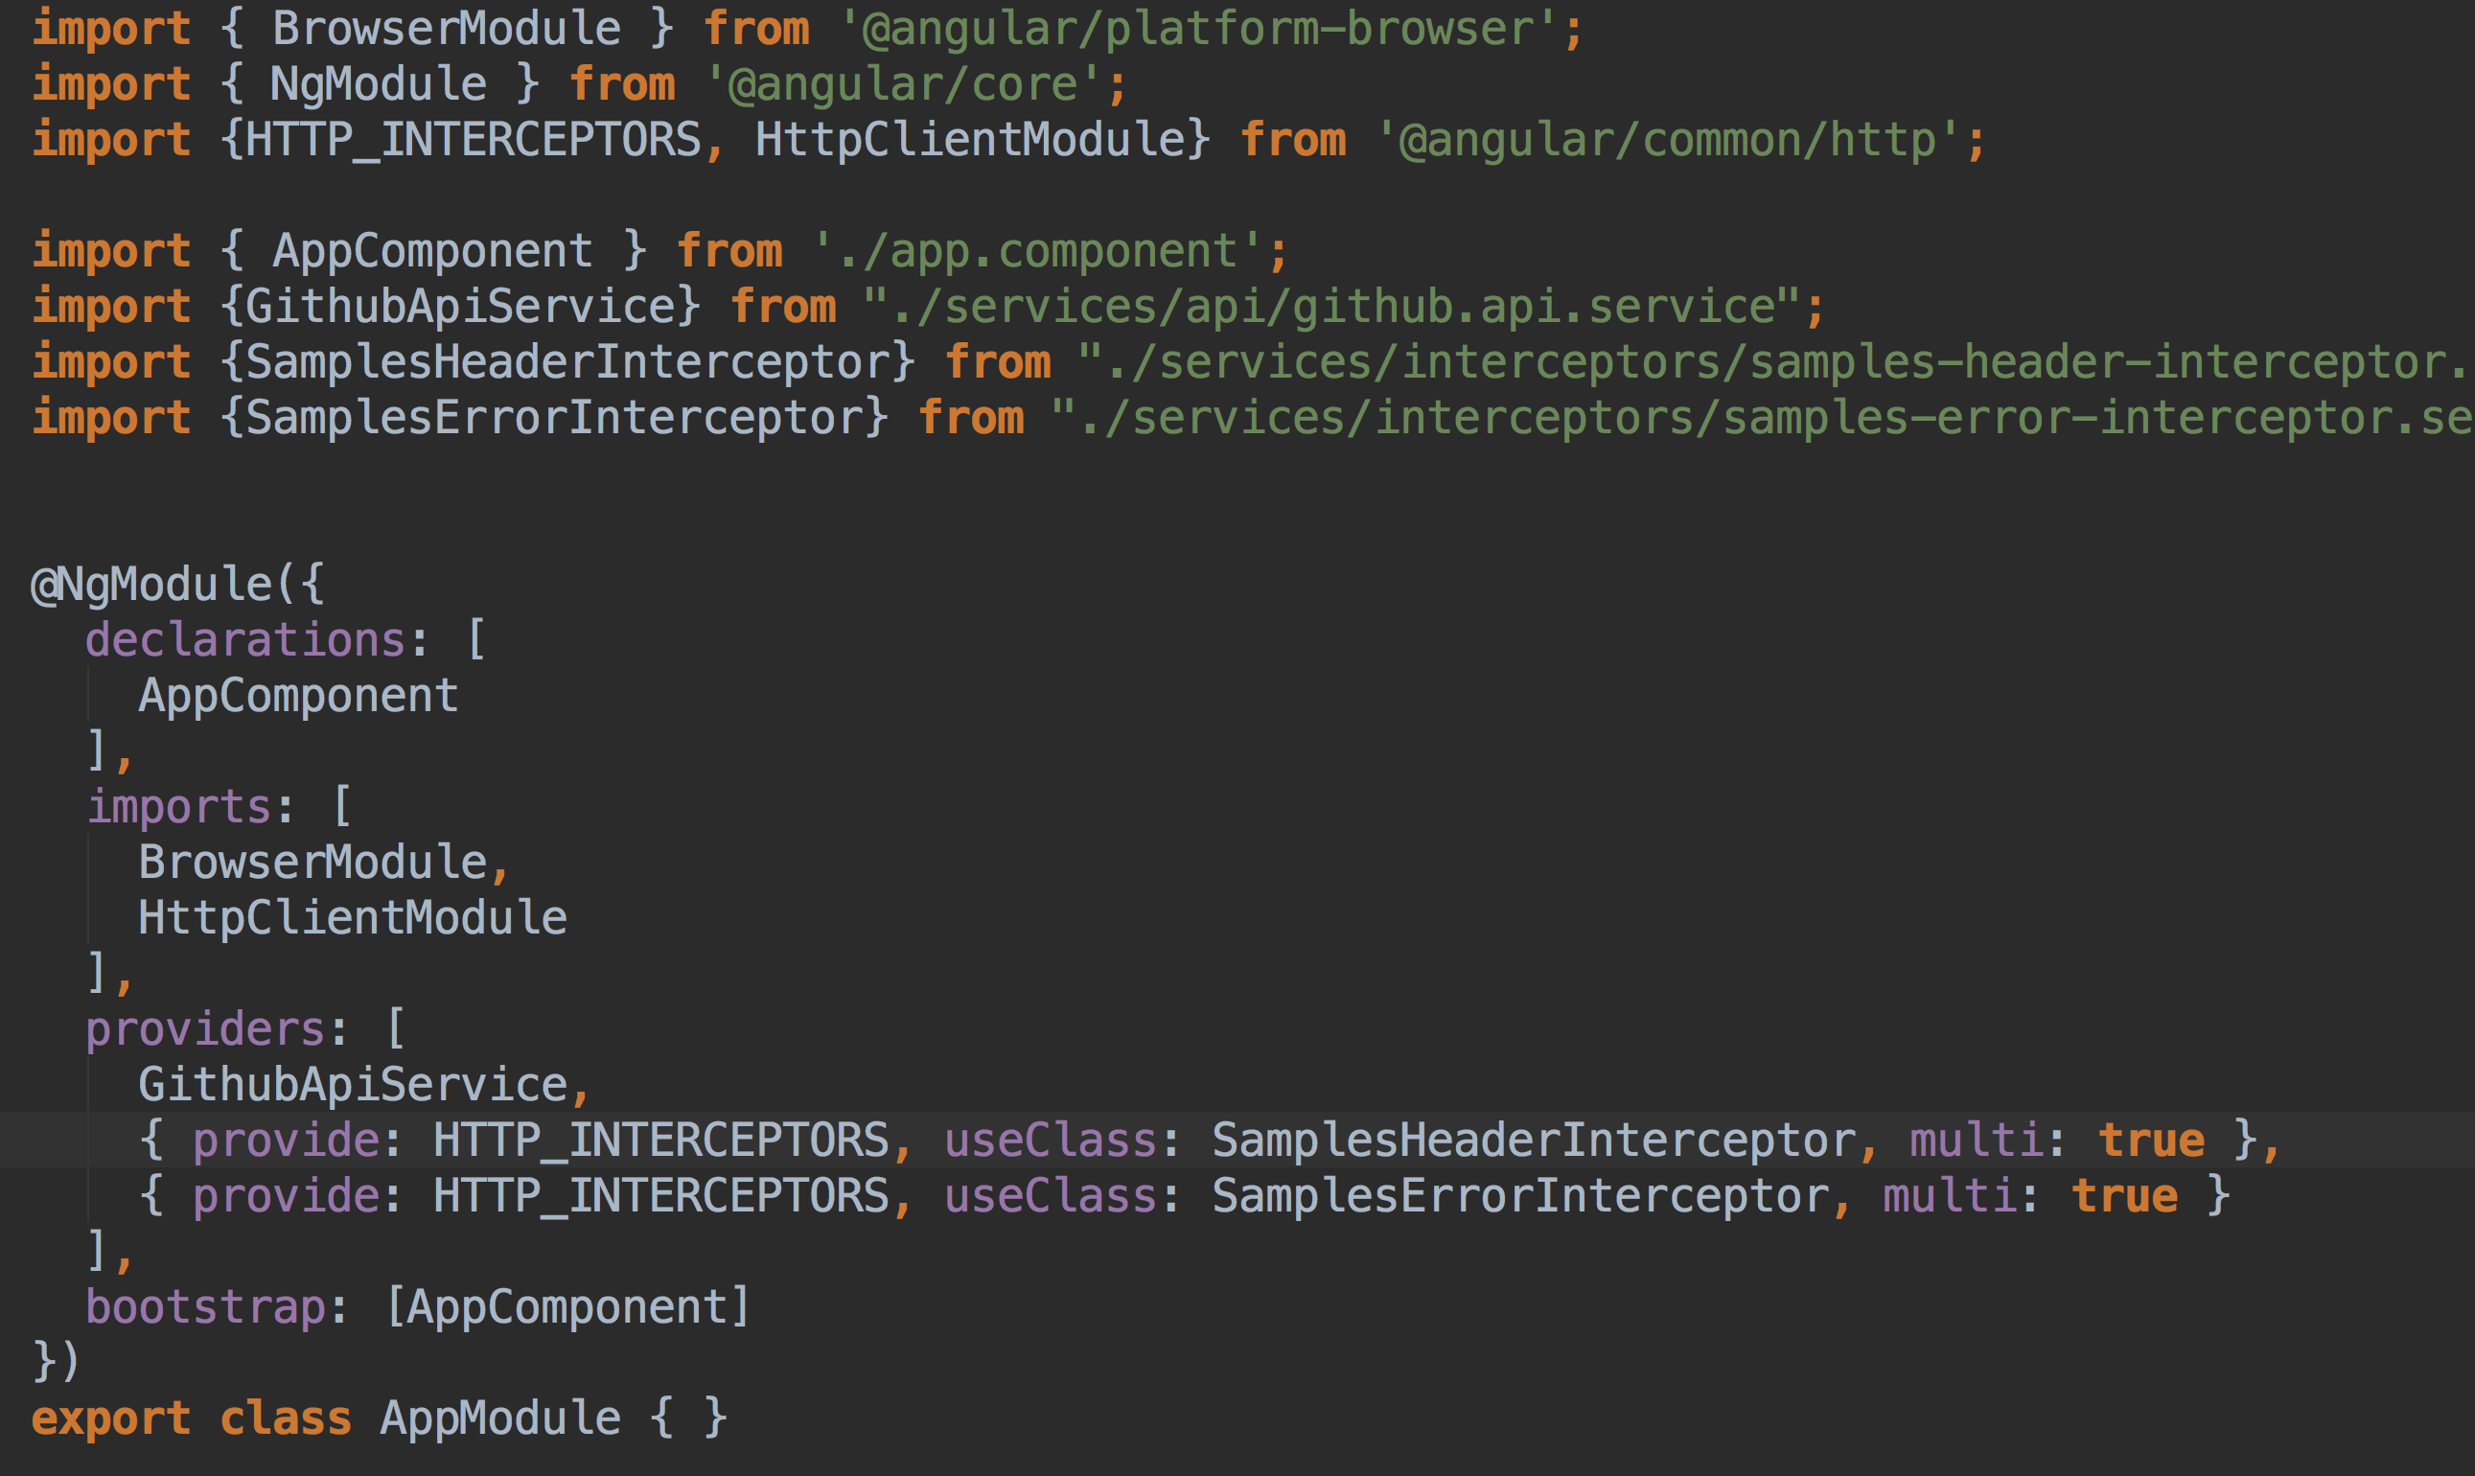
Angular
HttpClientModule
Notes:
TP angular

Slide 37
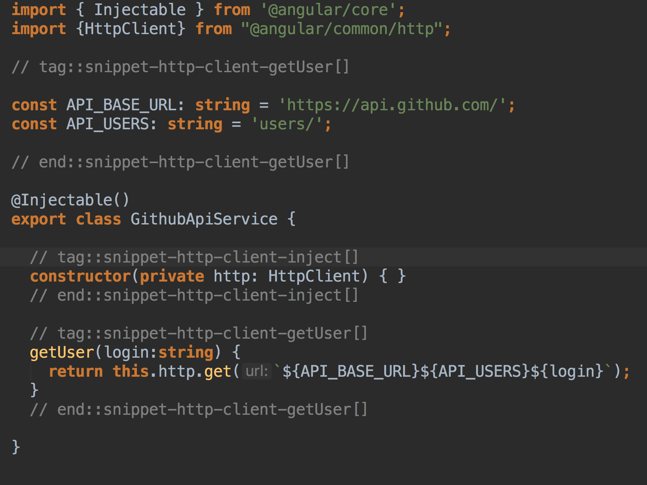
Angular
HttpClientModule
Notes:
TP angular

Slide 38
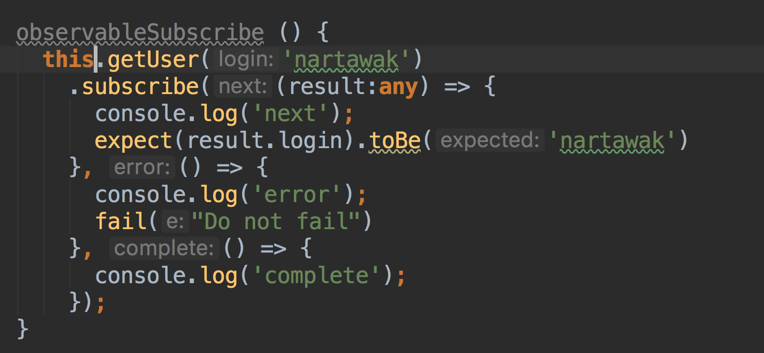
Angular
HttpClientModule
Notes:
TP angular

Slide 39
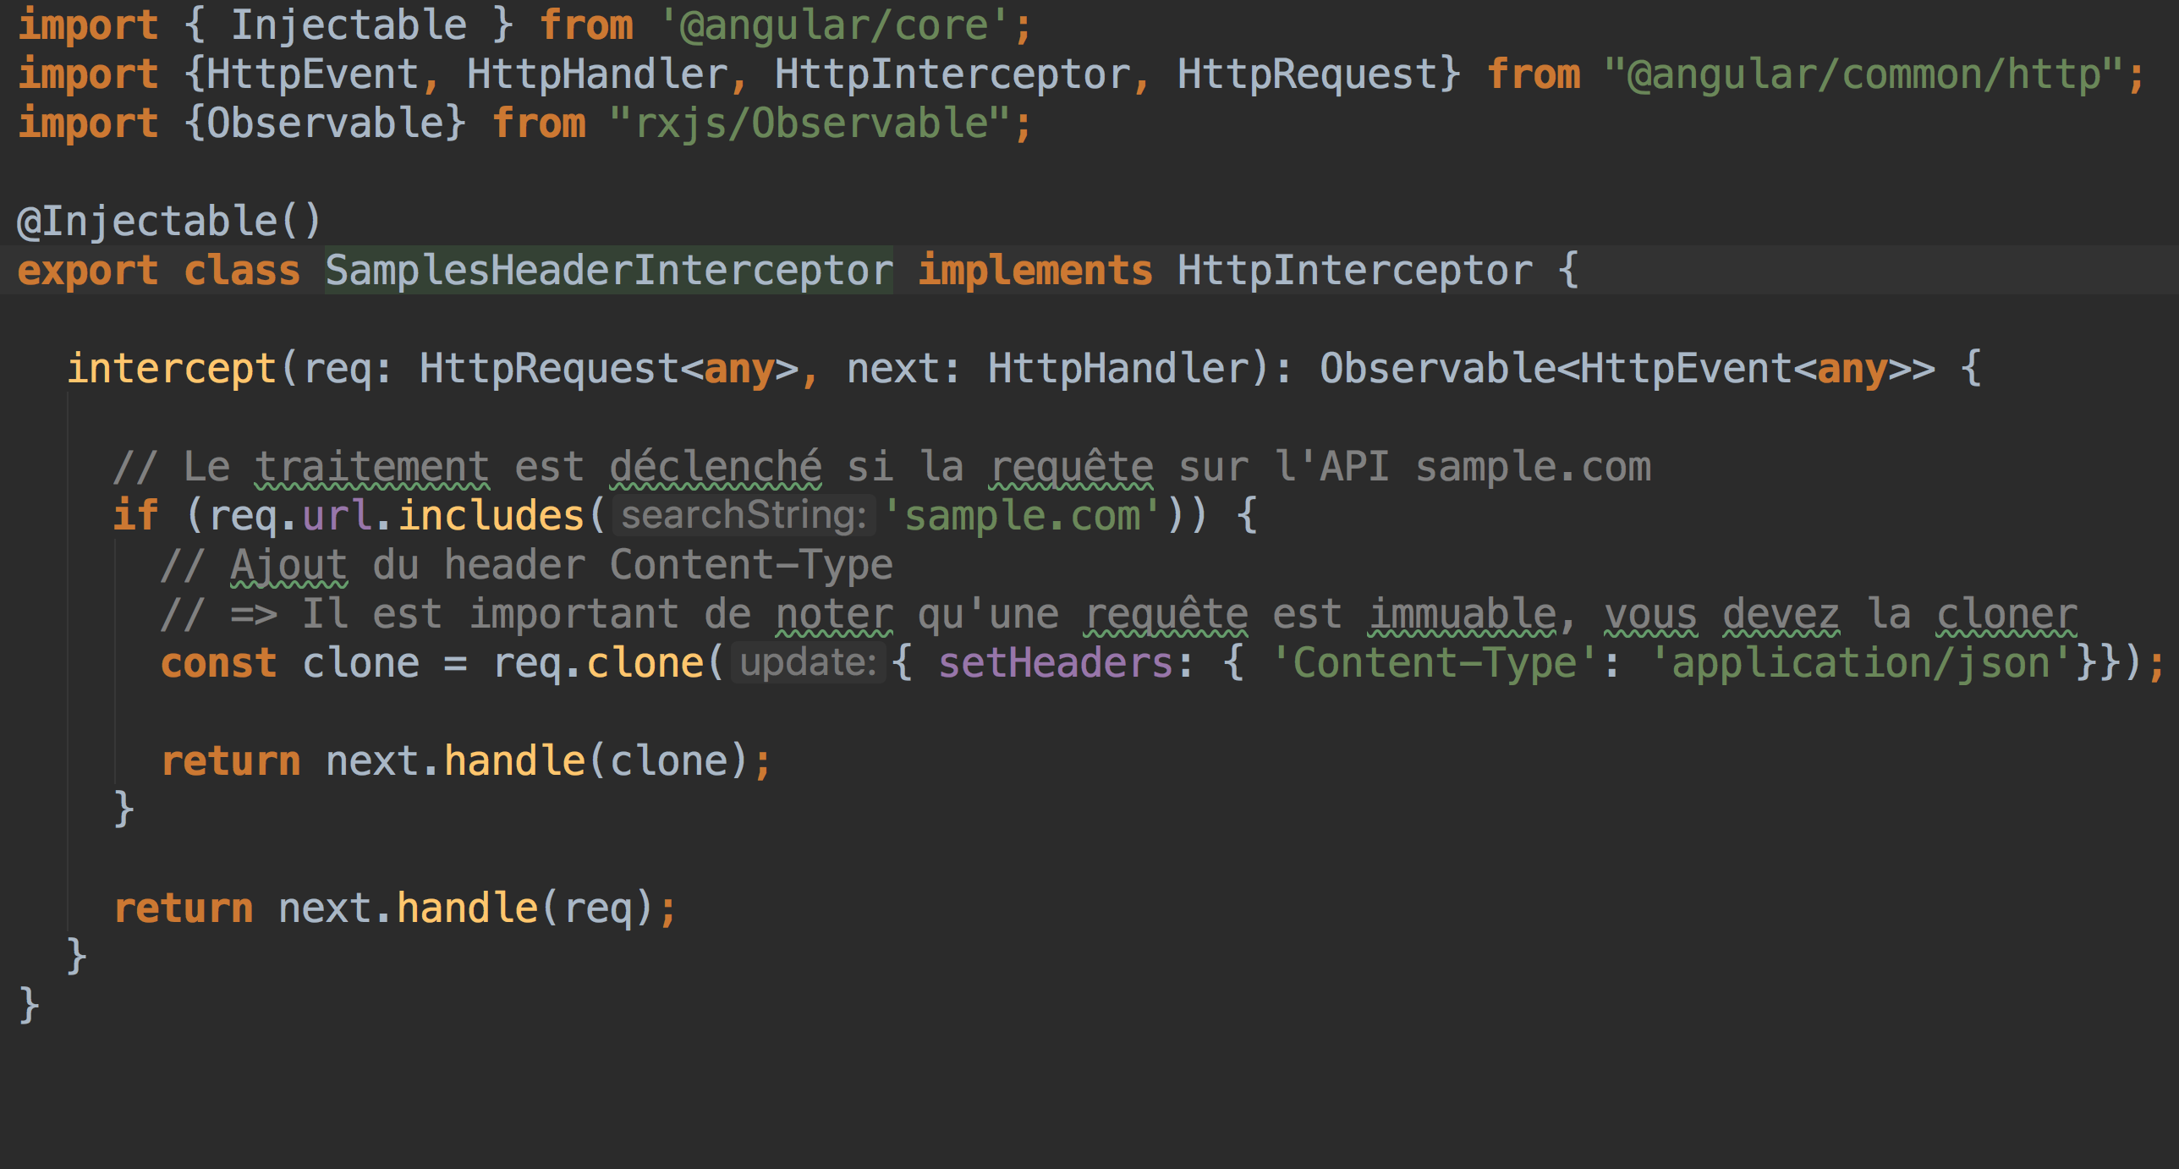
Angular
HttpClientModule
Notes:
TP angular

Slide 40
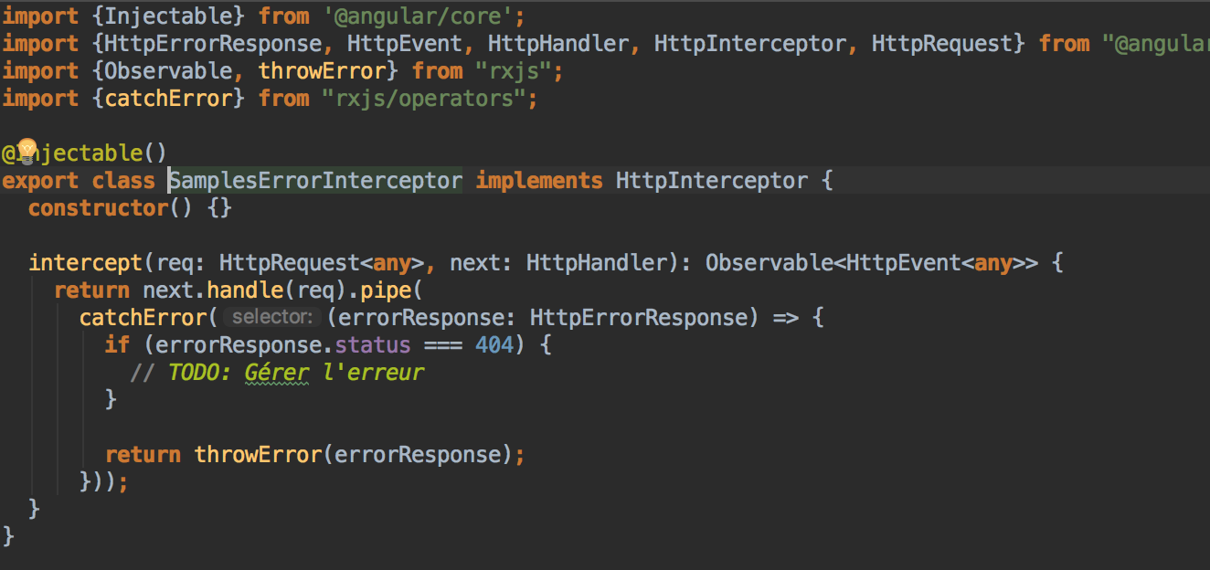
Angular
HttpClientModule
cathError
Notes:
TP angular

Slide 41
TP
TP : Chapter 5 – Angular: HttpClientModule

